Slide 1


Корпоративный магазин мерча

Slide 2

Цели и задачи
Цель
Реализовать магазин-мерча компании Parma Technologies Group
Задачи
Аналитикам составить документы: бизнес-логика, руководство администратора, руководство пользователя
Дизайнеру создать макеты: каталога, авторизации, страница администратора с выгрузкой отчёта, личного кабинета пользователя
Разработчику создать сайт
2

Slide 3
Минимальные функциональные возможности
Администратора
Редактирование страниц сайта
Размещение товаров в каталоге
Редактирование и размещение информации на сайте
Размещать информацию о новых товарах
Управление
Управлять статусами заказов
Управлять доступом для сотрудников
Получать заказы и оплату
Пользователя
Выбор, сортировка (по стоимости, категории) мерча в каталоге;
Просмотр карточки товара (описание, стоимость);
Добавление понравившихся товаров в корзину;
В корзине оформление и оплата мерча корпоративной валютой. При оформлении уточнить в какой город направить. Если Пермь и Москва, то мерч придет в офис компании, в другие города будет осуществляться доставка почтой на адрес получателя;
Видеть список заказов и их статус (в пути/можно забрать и тд);
Узнавать про поступление нового вида мерча.
3

Slide 4
Состав команды
Аналитики
Ольга Фроленкова
Валерия Маликова
Дизайнер
Полина Угольникова
Разработчики
Денис Султангулов
4

Slide 5
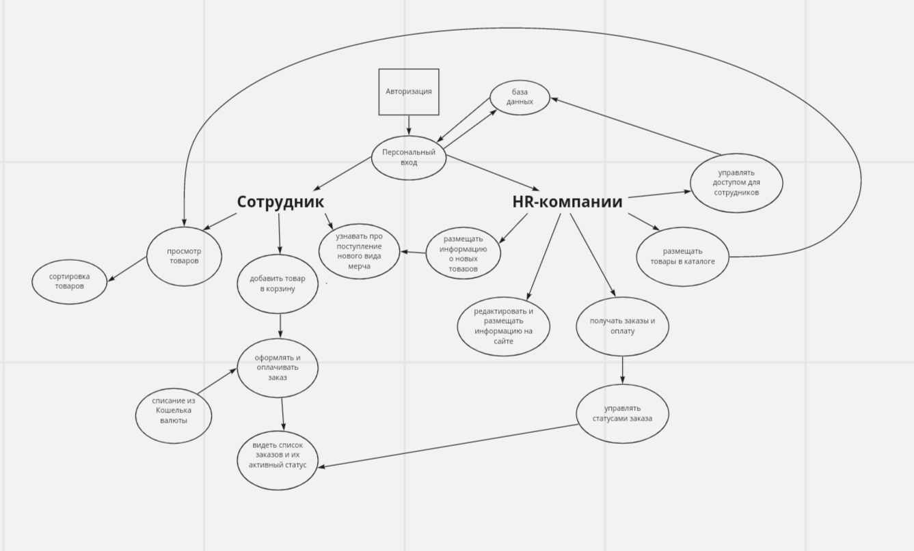
Бизнес логика
Вход
Валюта
Корзина
Уведомление
5

Slide 6
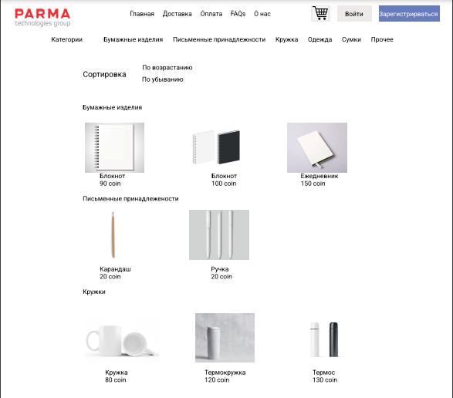
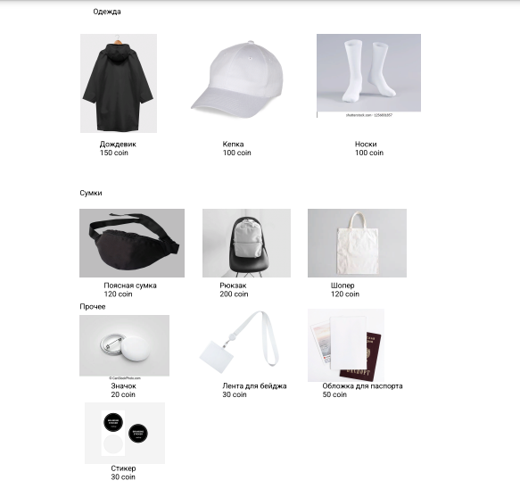

Макет каталога
6

Slide 7
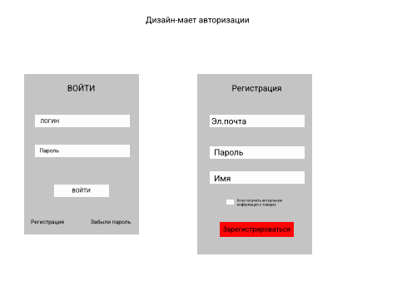
Дизайн-макет авторизации
7

Slide 8
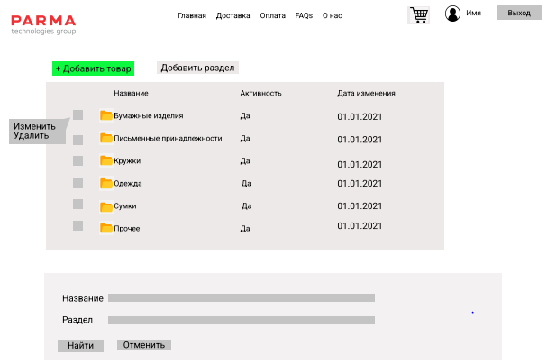
Дизайн-макет страницы администратора с выгрузкой отчётов
8

Slide 9
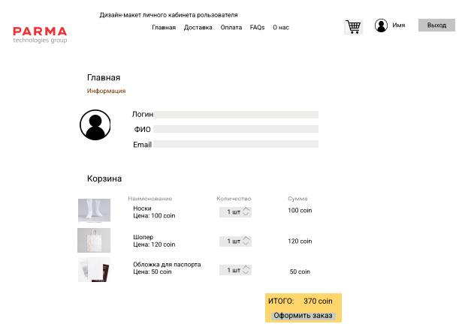
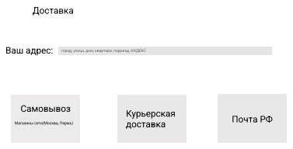
Дизайн-макет личного кабинета пользователя
9

Slide 10
Разработанная документация к проекту
руководство администратора
руководство пользователя
10

Slide 11
Итог
Аналитики
Сделаны документы: бизнес-логика, руководство администратора, руководство пользователя
Дизайнер
Сделан макет: каталога, авторизации, страница администратора с выгрузкой отчёта, личного кабинета пользователя
Разработчик
Сделан сайт
11

Slide 12

Спасибо за внимание

